Slide 1
Apvārsnis Eiropa
Nacionālais kontaktpunkts
Liene Ekša
Starptautiskās sadarbības programmu
Projektu departamenta
Apvārsnis Eiropa Nacionālā kontaktpunkta
Vecāka eksperte
+ 371 29 81 26 47
darja.aksjonova@lzp.gov.lv
19/04/2023

Slide 2
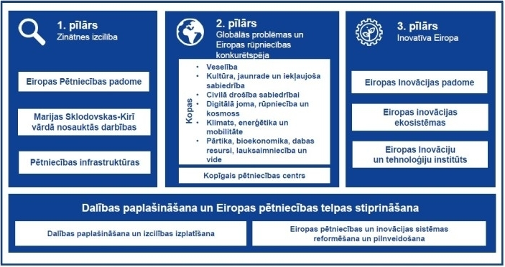
Apvārsnis Eiropa 2021. – 2027.
Programmas Apvārsnis Eiropa kopējais finansējums 95,5 miljardi eiro, padarot to par visu laiku vērienīgāko un ambiciozāko pētniecības un inovāciju programmu, ko īstenojusi ES.
Apvārsnis Eiropas pamatā izvirzīts 3 pīlāru modelis, kura ietvaros atbalstīs atvērto zinātni, globālo izaicinājumu risināšanu un rūpniecības konkurētspēju un atvērto inovāciju, papildus atbalstot arī Eiropas pētniecības telpas stiprināšanu.
1.1.1.5. pasākuma "Atbalsts starptautiskās sadarbības projektiem pētniecībā un inovācijās" 1.kārtas,
projekta Nr.1.1.1.5/17/I/001 “Atbalsts starptautiskās sadarbības projektu izstrādei un īstenošanai” ietvaros

Slide 3
EU Funding and tenders portāls
Darba programmas
DARBĪBAS VIRZIENI
Tīklošanas pasākumi un konsorciju veidošana
Projektu rakstīšana un iesniegšana

Slide 4
Veicināt Latvijas dalību programmās Apvārsnis 2020 un Apvārsnis Eiropa un nodrošināt profesionālu atbalstu nacionālā līmenī projektu pieteikumu sagatavotājiem un projektu īstenotājiem
Mūsu misija

Slide 5
Minimālie standarti un pamatprincipi nacionālo kontaktpunktu sistēmu (NCP sistēmu) izveidei programmā “Apvārsnis

Slide 6
Nacionālais kontaktpunkts: funkcijas
Informēšana, izpratnes un dalības veicināšana
Palīdzība, konsultēšana un apmācība
Norādes par citiem atbalsta instrumentiem un sadarbība
https://lzp.gov.lv/starptautiskas-sadarbibas-programmas/apvarsnis-eiropa/nacionalais-kontaktpunkts/

Slide 7
Nacionālais kontaktpunkts: Informēšana, izpratnes un dalības veicināšana
izplata vispārīgu un specializētu informāciju par programmu Apvārsnis Eiropa, tostarp par dalības nosacījumiem, par projektu pieteikumu iesniegšanas iespējām un nosacījumiem, kā arī par projektu ieviešanas plānošanu un pārskatu sniegšanu, t.sk. sniedzot individuāli pielāgotas konsultācijas;
organizē informācijas izplatīšanas un dalības veicināšanas pasākumus – vajadzības gadījumā sadarbībā ar Eiropas Komisijas dienestiem, piemēram, informācijas dienas, seminārus, konferences, biļetenus, sociālo tīklu vietnes, starpniecības pasākumi, kontaktbiržas, utml;
paaugstina izpratni par iespējām, kuras piedāvā programmas Apvārsnis Eiropa pīlāri un īpašās daļas, piemēram, tematiskās kopas (clusters), uzdevumu jomas (missions), partnerības (partnerships) un EIT, jaunā Eiropas Inovāciju padome un inovatīvu uzņēmumu kapitāla finansēšanas mehānismi.

Slide 8
Nacionālais kontaktpunkts: Palīdzība, konsultēšana un apmācība
Palīdzēt pētniekiem un organizācijām, jo ​​īpaši jauniem dalībniekiem un MVU, uzlabotu viņu dalības sasniegumus programmā Apvārsnis Eiropa;
Palīdzība partneru meklēšanas darbībās, jo īpaši izmantojot Apvārsnis Eiropa dalības portāla interneta rīkus;
konsultēt par administratīvajām procedūrām, noteikumiem un jautājumiem (piemēram, konsorcija dalībnieku loma un atbildība, izmaksas, dalībnieku tiesības un pienākumi, ētikas noteikumi un principi);
konsultē potenciālos Apvārsnis Eiropa dalībniekus, jo īpaši mazākas organizācijas un MVU, par atbilstošu projekta vadības un juridisko struktūru izveidi projektu pieteikumiem, t.sk. konsorcijos ar daudziem dalībniekiem;
vajadzības gadījumā organizē kursus un mācību seminārus īpašām mērķa grupām par konkrētām tēmām (juridiskie aspekti, dalības kārtība, pētniecības un inovācijas jomas, finanšu noteikumi, atvērtās zinātnes nosacījumi, FAIR principi, digitālo pētījumu rezultātu pārvaldība utt.).

Slide 9
Norādes par citiem atbalsta instrumentiem un sadarbība
Stiprināt sadarbību starp Latvijas un citu Apvārsnis Eiropa dalībvalstu NKP ekspertiem, t.sk. piedaloties NKP tīklu projektos, tā veicinot kopīgas sadarbības iespējas;
Sniegt pamatinformāciju par citiem valsts un reģionālajiem finansēšanas pakalpojumiem un programmām pētniecības un inovāciju atbalstam, Eiropas partnerībām un par iespējām sinerģijai starp pētniecības finansētājiem;
Norādīt uz citiem EK uzņēmējdarbības atbalsta pakalpojumiem tādiem kā LIAA EEN, Latvijas tehnoloģiju centrs, programmu LIFE tiem inovāciju un pētniecības sektora dalībniekiem, kuriem nepieciešama šāda palīdzība.

Slide 10
Kā NKP var Jūs atbalstīt?
Jaunumi epastā; ceturkšņa lapa; LZP mājas lapa; soc tīkli; norādes uz citām iespējam
Individuālas konsultācijas (telefoniski, tiešsaistē, klātienē), vai grupas konsultācijas
Apmācības un informācijas dienas
Publiski pasākumi; ieraksti vai/ un translācijas
Norādes uz EK un citiem semināriem, kontaktbiržām; konkrētai organizācijai pielāgotas prezentācijas

Slide 11
Latvijas NKP
Jānis Ancāns
Koordinators, CL1
Marija Plotniece
EIC, EIT, EIE, RI
Inga Šīrante Finanšu un juridiskie jautājumi
Sarmīte Mickeviča
Widening, CL3, CL4
Aiga Salmiņa
CL5, CL6, JRC
Liene Ekša
MSCA, ERC, ERA
Jūlija Asmuss
CL3, CL4
Darja Aksjonova,
CL2, EURAXESS, Widening
Lāsma Brenča
CL5, CL6

Slide 12
NKP tīkla projekti
Net4Society; ERA Talent Platform; WIDERA.net; NCP4HE; NCP4Missions
IDEALIST
RICH
HNN 3.0
WIDERA

Slide 13
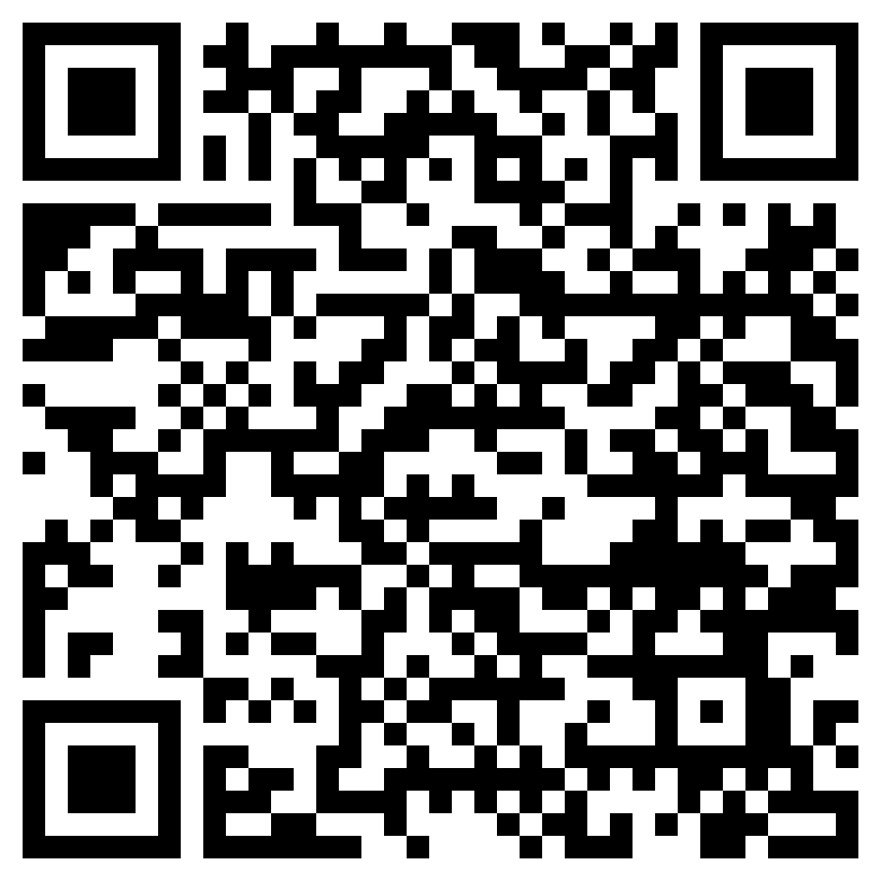
Kā mūs atrast
Adrese: Smilšu iela 8, Rīga, 6.stāvs
Kontakti:

Slide 14
Follow us:
@APVARSNIS
@HEncplv
@https://www.linkedin.com/company/nkplv
www.lzp.gov.lv
PALDIES!
1.1.1. specifiskā atbalsta mērķa "Palielināt Latvijas zinātnisko institūciju pētniecisko un inovatīvo kapacitāti un spēju piesaistīt ārējo finansējumu, ieguldot cilvēkresursos un infrastruktūrā" 1.1.1.5. pasākuma "Atbalsts starptautiskās sadarbības projektiem pētniecībā un inovācijās" 1.kārtas, projekta Nr.1.1.1.5/17/I/001 “Atbalsts starptautiskās sadarbības projektu izstrādei un īstenošanai” ietvaros

